Slide 1
Опасные производственные объекты для хранения и переработки растительного сырья
Федеральный закон «О промышленной безопасности производственных объектов» № 116 от 21.07.1997

Slide 2
Нормативно-правовая база
Федеральный закон от 21.07.1997 № 116 «О промышленной безопасности опасных производственных объектов»
Федеральный закон от 04.05.2011 № 99 «О лицензировании отдельных видов деятельности»
Постановление Правительства РФ от 24 ноября 1998 г. № 1371 «О регистрации объектов в государственном реестре опасных производственных объектов»
Постановление Правительства РФ от 12.10.2020 № 1661 «О лицензировании эксплуатации взрывопожароопасных и химически опасных производственных объектов I,II и III классов опасности »
Приказ Федеральной службы по экологическому, технологическому и атомному надзору от 30.11.2020 № 471 «Об утверждении требований к регистрации объектов в государственном реестре опасных производственных объектов и ведению государственного реестра опасных производственных объектов, формы свидетельства о регистрации производственных объектов в государственном реестре опасных производственных объектов»

Slide 3
Опасные производственные объекты ( ОПО) Приложение 1, п.6 (116 –ФЗ)
К категории опасных производственных объектов относятся объекты, на которых:
осуществляется хранение или переработка растительного сырья, в процессе которых образуются взрывоопасные пылевоздушные смеси, способные самовозгораться, возгораться от источника зажигания и самостоятельно гореть после его удаления, а также осуществляется хранение зерна, продуктов его переработки и комбикормового сырья, склонных к самосогреванию и самовозгоранию.
Отнесение объектов к опасным производственным объектам осуществляется эксплуатирующей организацией на основании проведения их идентификации в соответствии с Приказом Федеральной службы по экологическому, технологическому и атомному надзору от 30.11.2020 № 471«Об утверждении требований….»

Slide 4
Регистрация ОПО в государственном реестре
Опасные производственные объекты подлежат регистрации в государственном реестре в порядке, устанавливаемом Правительством РФ
Регистрация ОПО осуществляется с целью их учета и присвоения им класса опасности
Ведение государственного реестра и его территориальных разделов осуществляет Ростехнадзор
При регистрации ОПО производится внесение сведений об объектах и эксплуатирующих их организациях в государственный реестр, присвоение регистрационных номеров таким объектам, а также выдача свидетельства о регистрации ОПО в государственном реестре
Для регистрации объекта в государственном реестре эксплуатирующая организация не позднее 10 рабочих дней со дня начала эксплуатации ОПО представляет в регистрирующий орган на бумажном носителе или в форме электронного документа, подписанного усиленной квалифицированной электронной подписью документы указанные в п.14 раздел III Приказа от 30.11.2020 г № 471

Slide 5
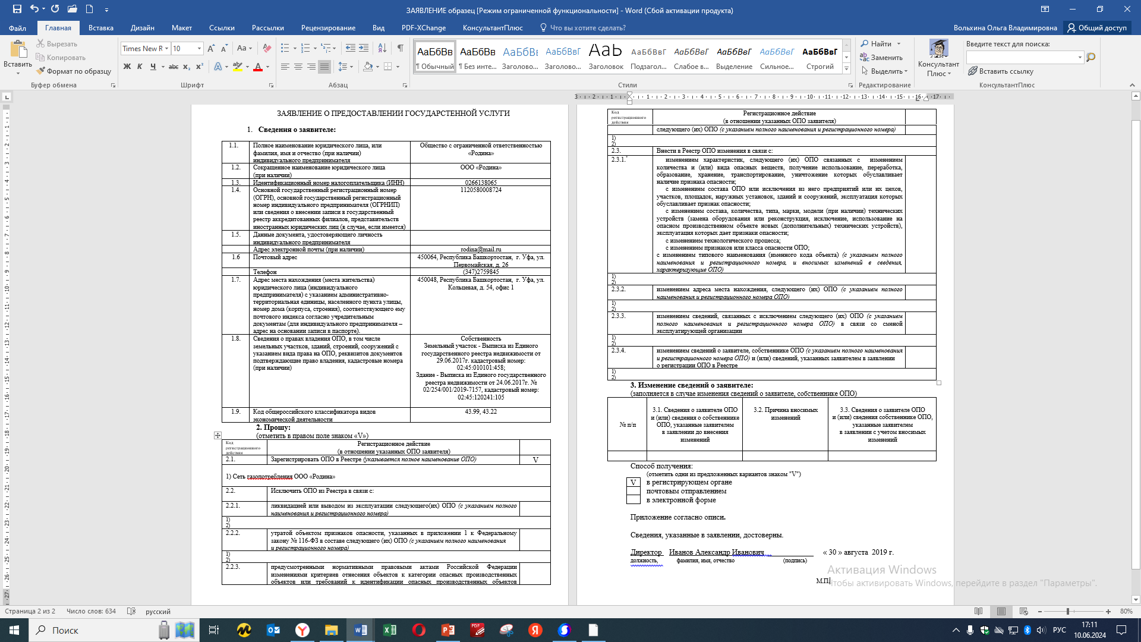

Slide 6
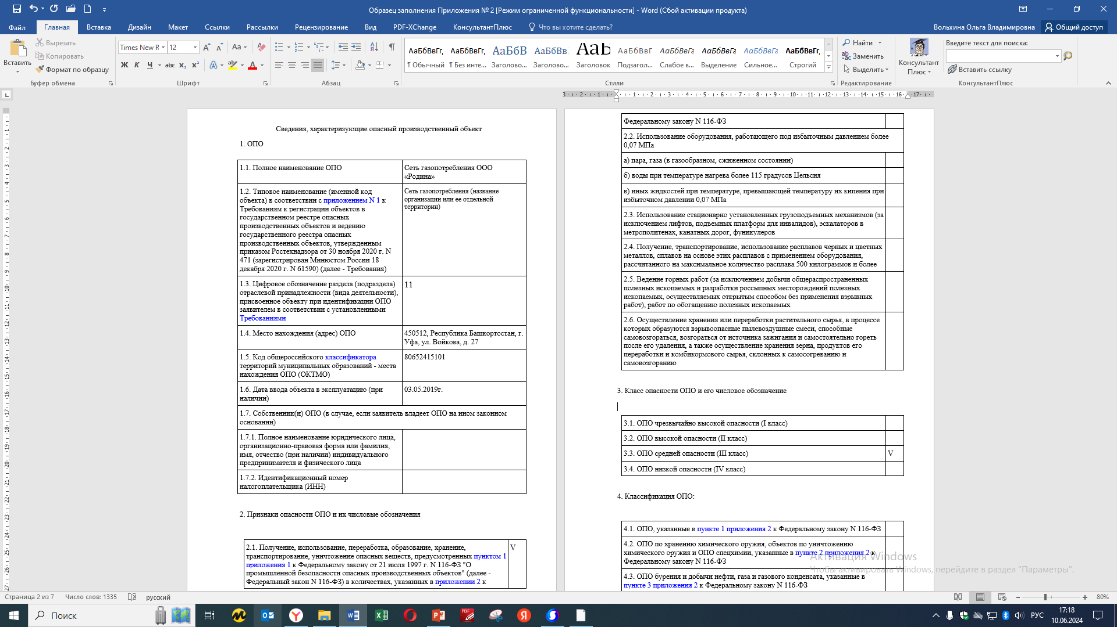

Slide 7
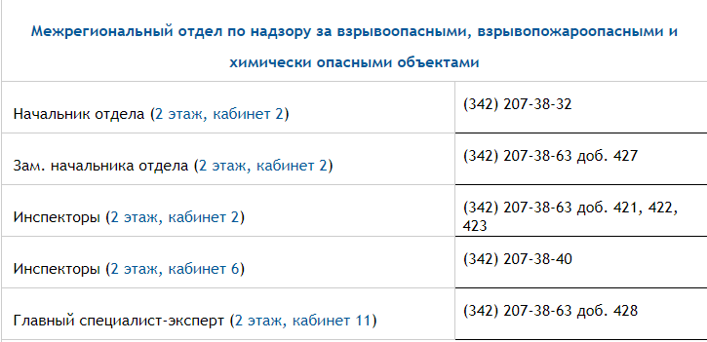
Контакты Западно-Уральского Управления Ростехнадзора
Адреса:
г. Пермь, Комсомольский проспект, 44 «б», 2 этаж;
г. Пермь, ул. Вильвенская, д.6, 1 этаж;
г. Березники, проспект Ленина, 49 «а», 1 этаж

Slide 8
Ответственность
Отсутствие государственной регистрации в государственном реестре ОПО является административным правонарушением, влекущим за собой ответственность по част 1 ст.9.1 КОАП РФ
Статья 9.1. Нарушение требований промышленной безопасности или условий лицензий на осуществление видов деятельности в области промышленной безопасности опасных производственных объектов
1. Нарушение требований промышленной безопасности или условий лицензий на осуществление видов деятельности в области промышленной безопасности ОПО влечет наложение административного штрафа:
на граждан в размере от двух тысяч до трех тысяч рублей;
на должностных лиц - от двадцати тысяч до тридцати тысяч рублей или дисквалификацию на срок от шести месяцев до одного года;
на юридических лиц - от двухсот тысяч до трехсот тысяч рублей или административное приостановление деятельности на срок до девяноста суток.

Slide 9
Лицензирование (Постановление Правительства РФ от 12.10.2020 №1661)
В соответствии с п.12 часть I ст.12 Федерального закона от 04.05.2011 № 99-ФЗ «О лицензировании отдельных видов деятельности», лицензированию подлежит деятельность по эксплуатации взрывопожароопасных и химически опасных производственных объектов I, II и III классов опасности, к которым относятся, в том числе, элеваторы, ОПО мукомольного, крупяного и комбикормового производства
Эксплуатация ОПО, подлежащего лицензированию, без соответствующей лицензии, является уголовным правонарушением, влекущим за собой ответственность по ст.171 УК РФ
Наказывается штрафом в размере до трехсот тысяч рублей или в размере заработной платы или иного дохода осужденного за период до двух лет, либо обязательными работами на срок до четырехсот восьмидесяти часов, либо арестом на срок до шести месяцев.
Лицензируемый вид деятельности включает в себя выполнение работ на объектах по перечню согласно приложению, в т.ч. п.7:
Использование (эксплуатация) на объектах оборудования, работающего под избыточным давлением более 0,07 мегапаскаля:
пара, газа (в газообразном, сжиженном состоянии);
воды при температуре нагрева более 115 градусов Цельсия;
иных жидкостей при температуре, превышающей температуру их кипения при избыточном давлении 0,07 мегапаскаля.

